Slide 1
09.03.03 – Прикладная информатика
Case-средства проектирования БД
Лекция 6-7. Схема базы. Реляционная модель данных. Функциональные зависимости. Теорема Хиса. Декомпозиция отношений. Аномалии. Нормальные формы. Нормализация
Евдокимов А.А., e-mail: evdokimovmail27@gmail.com

Slide 2
Поля, записи, наборы записей
Данные часто хранятся в виде записей.
Записью в базах данных называют минимальную уникально идентифицируемую единицу независимого хранения данных, образованную иерархией полей.
Поле записи – именованный элемент данных, являющийся частью структуры записи базы данных или файла.
Обычно, но не всегда, поля типизированы.
Значения полей называются элементами данных.
Для уникальной идентификации записей можно выделить одно или несколько полей в качестве ключей. Могут создаваться специальные идентификаторы не имеющие смысла в предметной области.
Схема записи - это описание внутренней структуры записи. Схема записи определяет связную последовательность полей, образующую дерево.
Замечание 1: В базах могут храниться данные, которые не удобно представлять типизированными записями. Это картографические, мультимедийные и другие слабо структурированные или неструктурированные данные.
Замечание 2: Мы будем рассматривать только данные представляемые записями.

Slide 3
Поля, записи, наборы записей
Пример: Запись “сотрудник”, с полем “адрес”
сотрудник(1101, Пирогов Олег Николаевич, лаборант, 2000,
адрес(350033, Россия, Краснодар, Ставропольская, 140, 5))‏
Схема записи “сотрудник”:
сотрудник
таб_номер
ФИО
должность
зарплата
адрес
индекс
страна
город
улица
дом
квартира

Slide 4
Структурированные типы данных
Структурированные типы данных образуются из составляющих компонентов, которые, в свою очередь, могут быть структурированы. Наиболее распространены структурированные типы: массивы и записи.
Пример: Структурированный тип данных запись «адрес», рассмотренный ранее
сотрудник(таб_номер, ФИО, должность, зарплата, адрес(индекс, страна, город, улица, дом, квартира))‏
Ссылочные типы данных используются в объектных базах для определения ссылочных атрибутов, представляемых так называемыми объектными ссылками (OID и OREF). Пока мы подобными конструкциями не занимаемся.
Обратите внимание на то, что данные любых типов, за исключением структурированных, воспринимается как единое и неделимое целое. У данных структурированных типов такими неделимыми элементами являются листовые элементы дерева типа.
С точки зрения пользователя или других программ эти “неделимые” элементы могут иметь свою структуру, но система управления базами данных не может воспринимать её детали.

Slide 5
Типы данных
Разделим типы данных на три группы:
Простые типы данных.
Структурированные типы данных.
Ссылочные типы данных.
Простые, иначе атомарные, или скалярные типы данных не обладают внутренней структурой. К простым типам относятся как минимум:
строковые (с переменной и фиксированной длиной),
численные (целый, вещественный),
денежный (вещественный с двумя знаками после десятичной точки),
интервальные типы (дата, время, временные метки),
перечислимые типы.
Замечание: Не повезло в базах логическому типу. Очень часто он отсутствует. Поэтому приходится представлять его, например, символьным типом со значениями 1 как true и 0 как false.

Slide 6
Домены
Домен можно считать уточнением типа данных. Домен определяет подмножество значений некоторого типа данных имеющих определенный смысл.
Домен должен иметь уникальное в пределах базы данных имя. Определяется он на некотором типе данных или на другом домене. Домен характеризуется условием, выделяющем подмножество данных описываемого домена.
Пример: Домен “возраст человека” характеризуется условием
(возраст>0 и возраст<120).
На этом домене с помощью условий
(возраст>21 и возраст< 45)
можно определить домен “возраст сотрудника охранного предприятия”.
Замечание: К сожалению, в существующих системах управления базами данных домены не поддерживаются.

Slide 7
Структура набора записей
Набор записей
Домены задают ограничениями
целостности
схема записи
Имена полей
ФИО
Адрес
Телефон
Текст(20)‏
Текст(35)‏
Текст(12)‏
Типы полей
данные
Иванов И.И.
Ставропольская 149
1-111-111
Запись 1
Петров П.П.
Ставропольская 153
2-222-222
Запись 2
…

Slide 8
Схема базы
Вспомним, что схема записи это описание ее структуры.
Описание базы или ее фрагмента принято называть схемой базы/фрагмента. Некоторые наборы записей в схеме базы могут быть связаны. Поэтому в схему базы включаются связи, представляемые как часть схем связываемых записей, либо отдельным описанием.
Пример: в двух наборах записей “сотрудник” и “отдел” со схемой
сотрудник(табельный_номер, ФИО, должность, таб_ном_начальника, зарплата, комисионные, номер_отдела)‏
отдел ( номер_отдела, название_отдела, город)‏
свяжем эти наборы записей через поля “номер_отдела”, имея в виду, что у каждого сотрудника в поле “номер_отдела” должен стоять номер отдела, который имеется в одной из записей набора “отдел” и не может быть номера, не указанного в одной из записей набора “отдел”. Остается добавить схему связи:
связь_сотр_отд(сотрудник.номер_отдела, отдел.номер_отдела)‏
При моделировании реальных объектов бизнеса, следует уточнить многие подробности, например, как-то указать, что в отделе может не быть сотрудников, что один сотрудник не может работать в двух отделах и т.д. Этими ограничениями целостности мы займёмся позже.

Slide 9
Построение схемы базы в рамках диаграммы сущность-связь
Ниже описаны требования, предъявляемые к проектируемой базе данных. Постройте диаграмму "сущность-связь".
Базу данных использует для работы коллектив врачей. В таблицы должны быть занесены имя, пол, дата рождения и домашний адрес каждого их пациента. Всякий раз, когда врач осматривает больного, явившегося к нему на прием, или сам приходит к нему на дом, он записывает дату и место, где проводится осмотр, симптомы, диагноз и предписания больному, проставляет имя пациента, а также свое имя. Если врач прописывает больному какое-либо лекарство, в таблицу заносится название лекарства, способ его приема, словесное описание предполагаемого действия и возможных побочных эффектов.

Slide 10
Отношения
Итак, рассматриваем отношения как наборы однотипных строк-кортежей. Отношения имеют имя и набор свойств, называемых атрибутами отношения.
Пример: Объект “Студент” с атрибутами “Фамилия”, “Имя”, “Отчество”, “Дата_рождения”, “Cтуденческая_группа”.
Схема отношения:
Студент(Фамилия, Имя, Отчество, Дата_рождения, Cтуденческая_группа)‏
Каждый студент представляется строкой своих значений атрибутов – кортежем.
Пример: (“Иванов”,”Петр”,”Сидорович”,”22.05.82”, 32).
Свойство: В отношении не может быть двух одинаковых кортежей.
Замечание 1: Данные в реляционных базах хранятся только в отношениях. Других источников данных не существует.
Замечание 2: Затруднения в задании семантики могут возникнуть, Например, если имеются атрибуты, задающие временн`ые (темпоральные) свойства сущности.

Slide 11
Свойства отношений
Основные свойства отношений (в реляционной теории):
Кортежи не упорядочены
Атрибуты не упорядочены
Число кортежей в отношении конечно
Любой атрибут отношения должен содержать данные одного типа
Все используемые типы данных должны быть простыми
Отношение не обладает метрическими свойствами, такими как ширина столбцов, число кортежей и т.д.
Замечание: В реализациях отсутствие упорядоченности может быть не удобным или не реализуемым, а метрические свойства всегда важны, поскольку они определяют многие свойства приложения работающего с базой данных.

Slide 12
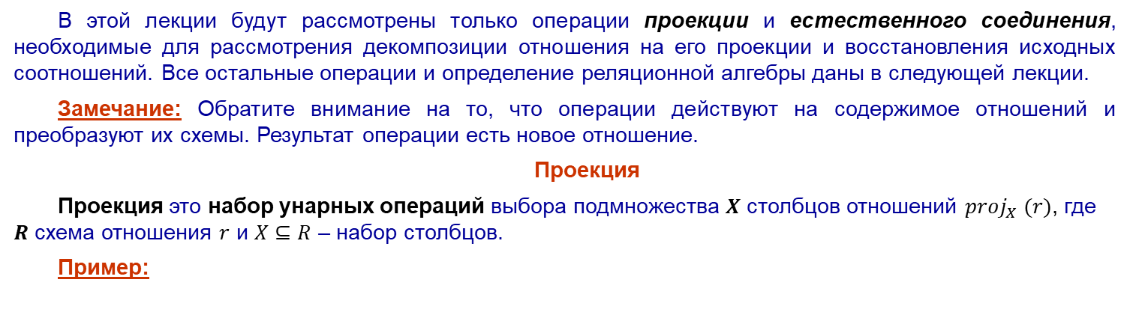
Операции над отношениями. Проекция
В этой лекции будут рассмотрены только операции проекции и естественного соединения, необходимые для рассмотрения декомпозиции отношения на его проекции и восстановления исходных соотношений. Все остальные операции и определение реляционной алгебры даны в следующей лекции.
Замечание: Обратите внимание на то, что операции действуют на содержимое отношений и преобразуют их схемы. Результат операции есть новое отношение.
Проекция
Проекция это набор унарных операций выбора подмножества $X$ столбцов отношений $proj_{X} (r)$, где $R$ схема отношения $r$ и $X⊆R$ – набор столбцов.
Пример:
Свойство:
Если $Y⊆X⊆R$, то $proj_{Y} \left(proj_{X}\left(r\right)\right)$.

Slide 13
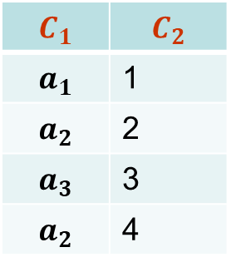
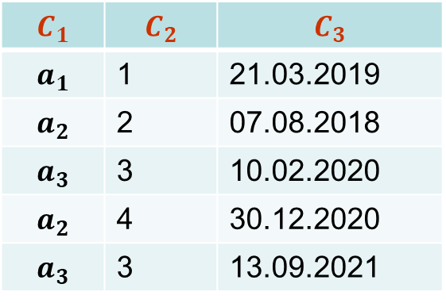


Пример проекции
$$r:$$
$$proj_{C_{1},C_{2}}\left(r\right):$$
$$C_{1}$$ | $$C_{2}$$ | $$C_{3}$$
$$a_{1}$$ | 1 | 21.03.2019
$$a_{2}$$ | 2 | 07.08.2018
$$a_{3}$$ | 3 | 10.02.2020
$$a_{2}$$ | 4 | 30.12.2020
$$a_{3}$$ | 3 | 13.09.2021
$$C_{1}$$ | $$C_{2}$$
$$a_{1}$$ | 1
$$a_{2}$$ | 2
$$a_{3}$$ | 3
$$a_{2}$$ | 4

Slide 14
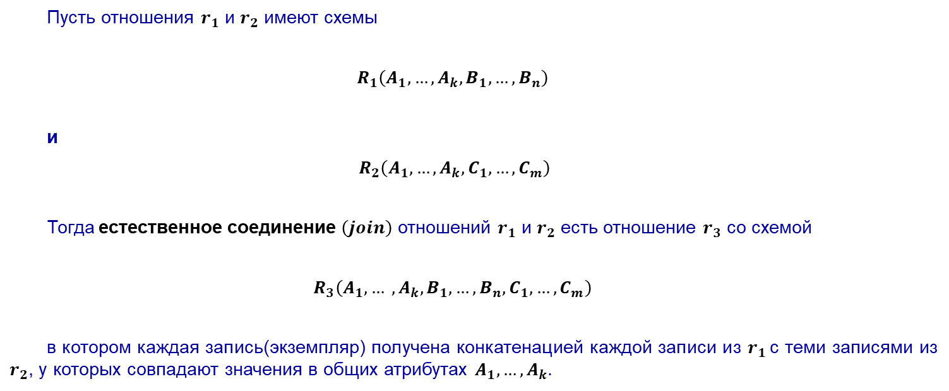
Естественное соединение
Пусть отношения $r_{1}$ и $r_{2}$ имеют схемы
$$R_{1}\left(A_{1},…,A_{k},B_{1},…,B_{n}\right)$$
и
$$R_{2}\left(A_{1},…,A_{k},C_{1},…,C_{m}\right)$$
Тогда естественное соединение $\left(join\right)$ отношений $r_{1}$ и $r_{2}$ есть отношение $r_{3}$ со схемой
$$R_{3}\left(A_{1},… ,A_{k}, B_{1},…,B_{n}, C_{1},…,C_{m}\right)$$
в котором каждая запись(экземпляр) получена конкатенацией каждой записи из $r_{1}$ с теми записями из $r_{2}$, у которых совпадают значения в общих атрибутах $A_{1},…,A_{k}$.

Slide 15
Пример естественного соединения
r₁:
r₂:
r₁ join r₂:
B
A
A
C
A
B
C
b₁
3
3
c₁
3
b₁
c₁
b₂
7
3
c₂
3
b₁
c₂
b₃
4
4
c₃
4
b₃
c₃
b₄
4
4
b₄
c₃
Обозначения: $join\left(r_{1},r_{2}\right)$или $join_{=A}(r_{1},r_{2})$ или $r_{1} join r_{2}$

Slide 16
Декомпозиция отношений. Пример полной декомпозиции
Исходное отношение:
Декомпозиция отношения
Определение: Полная декомпозиция отношения это набор его проекций, соединение которых идентично отношению.
Замечание: Существуют неполные декомпозиции!
Соединение этих проекций даст исходное отношение:

Slide 17
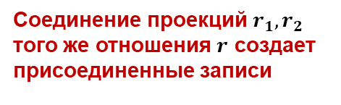
Неполная декомпозиция. Присоединенные записи
Исходное отношение:
Другие проекции этого отношения:
Соединение проекций $r_{1},r_{2}$ того же отношения $r$ создает присоединенные записи

Slide 18
Первичный ключ
Определение (Первичный ключ отношения в реляционной алгебре): Атрибут или набор атрибутов, значения которых позволяют однозначно выбрать кортеж отношения, называется первичным ключом.
Ключ состоящий из одного атрибута называют простым.
Ключ, состоящий из двух или более атрибутов называют составным или конкатенированным.
Обратим внимание на то, что ключи в отношениях (логический уровень) и соответствующих им реляционных таблицах находятся во взаимно однозначном соответствии.
Определение (суррогатный ключ): Суррогатным называется ключ, не имеющий прототипа в предметной области. Обычно его значения генерируются приложением.
Утверждение: Из того, что кортежи отношений не повторяются следует, что любое отношение имеет ключ.
Заметим, что в ключ могут войти все атрибуты отношения.
Утверждение: Пополнение ключа еще одним (не ключевым) атрибутом есть ключ.
Определение: Если удаление одного атрибута лишает ключевой набор атрибутов статуса ключа, то такой ключ называют минимальным.
Замечание 1: Первичным ключом называют в действительности минимальный первичный ключ.
Замечание 2: Операция проекция может иметь результатом отношение в котором нет первичного ключа.

Slide 19
Минимальный первичный ключ
Минимальный первичный ключ
ИНН
ФИО
Паспорт
ПК
ПК
ПК
Замечание: Изучая базы данных следует понимать, что все приводимые в лекциях примеры по необходимости сделаны простыми. Всегда следует ограничиваться контекстом примера, и не пытаться рассуждать “как в жизни”, или “как может быть”.
Так в нашем отношении можно спросить: “А как быть с теми, у кого нет ИНН?”. Так вот, в примере предполагается, что ИНН есть у всех.
При проектировании реальных баз данных необходимые ориентиры дает спецификация модели бизнеса.

Slide 20
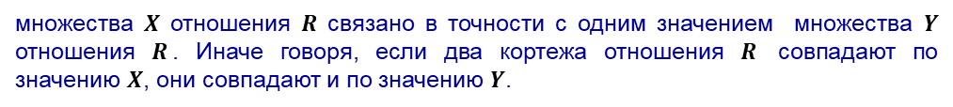
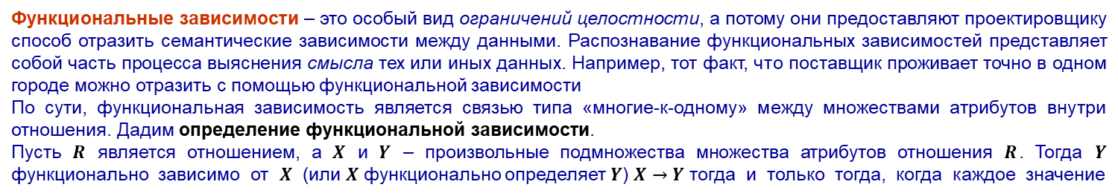
Функциональные зависимости на отношениях
Функциональные зависимости – это особый вид ограничений целостности, а потому они предоставляют проектировщику способ отразить семантические зависимости между данными. Распознавание функциональных зависимостей представляет собой часть процесса выяснения смысла тех или иных данных. Например, тот факт, что поставщик проживает точно в одном городе можно отразить с помощью функциональной зависимости
По сути, функциональная зависимость является связью типа «многие-к-одному» между множествами атрибутов внутри отношения. Дадим определение функциональной зависимости.
Пусть $R$ является отношением, а $X$ и $Y$ – произвольные подмножества множества атрибутов отношения $R$. Тогда $Y$ функционально зависимо от $X$ (или $X$ функционально определяет $Y$) $X→Y$ тогда и только тогда, когда каждое значение
Некоторые ФЗ определенные первичным ключом
множества $X$ отношения $R$ связано в точности с одним значением множества $Y$ отношения $R$. Иначе говоря, если два кортежа отношения $R$ совпадают по значению $X$, они совпадают и по значению $Y$.
ФИО
Должность
Оклад
Комиссионные
Отдел
Зависимость не от ключа, если
оклад определяет только должность
ПК

Slide 21
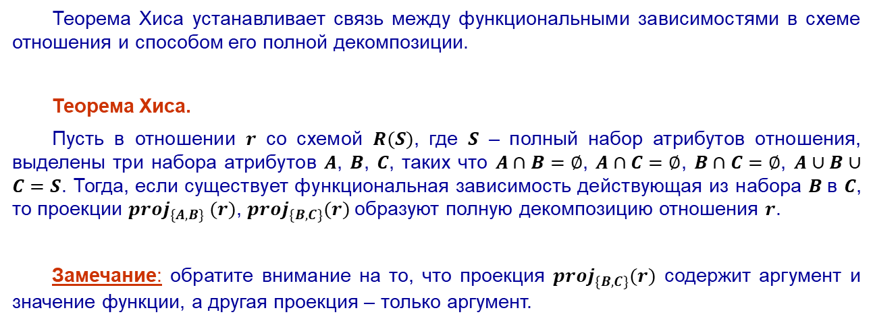
Теорема Хиса (Heath)
Теорема Хиса устанавливает связь между функциональными зависимостями в схеме отношения и способом его полной декомпозиции.
Теорема Хиса.
Пусть в отношении $r$ со схемой $R(S)$, где $S$ – полный набор атрибутов отношения, выделены три набора атрибутов $A$, $B$, $C$, таких что $A∩B=∅$, $A∩C=∅$, $B∩C=∅$, $A∪B∪C=S$. Тогда, если существует функциональная зависимость действующая из набора $B$в $C$, то проекции $proj_{\{A,B\}} (r)$, $proj_{\{B,C\}}(r)$образуют полную декомпозицию отношения $r$.
Замечание: обратите внимание на то, что проекция $proj_{\{B,C\}}(r)$ содержит аргумент и значение функции, а другая проекция – только аргумент.

Slide 22

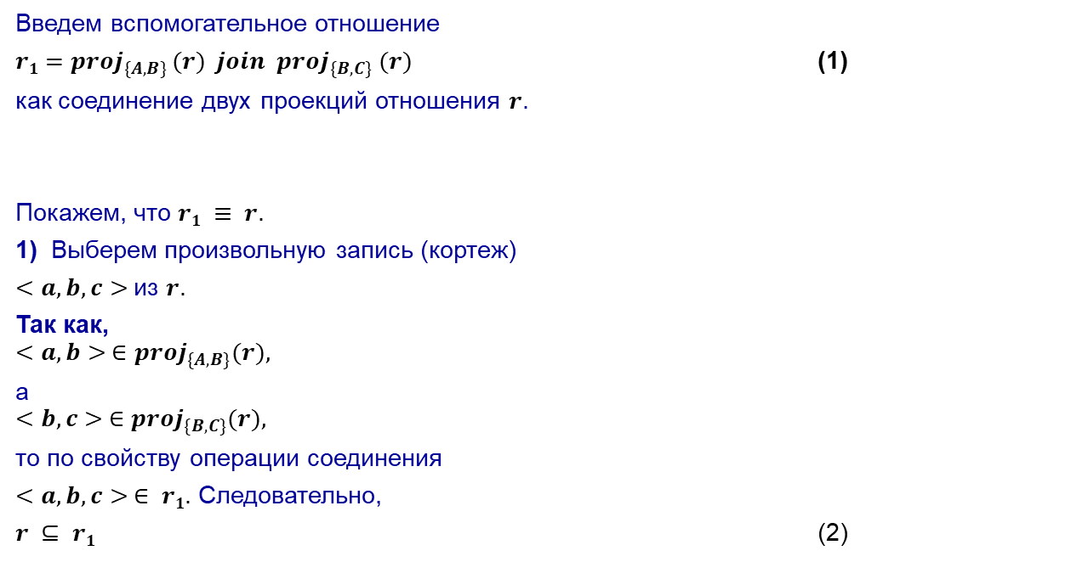
Теорема Хиса (Heath). Доказательство
Введем вспомогательное отношение
$r1=proj_{\{A,B\}} (r) join proj_{\{B,C\}} (r)$ (1)‏
как соединение двух проекций отношения $r$.
Покажем, что $r1 ≡ r$.
1) Выберем произвольную запись (кортеж)
$<a,b,c>$из $r$.
Так как,
$$<a, b> ∈proj_{\{A,B\}}(r),$$
а
$$<b, c> ∈proj_{\{B,C\}}(r),$$
то по свойству операции соединения
$<a, b, c> ∈ r1$. Следовательно,
$r ⊆ r1$ (2)‏
Идём от $r$ к $r_{1}$

Slide 23
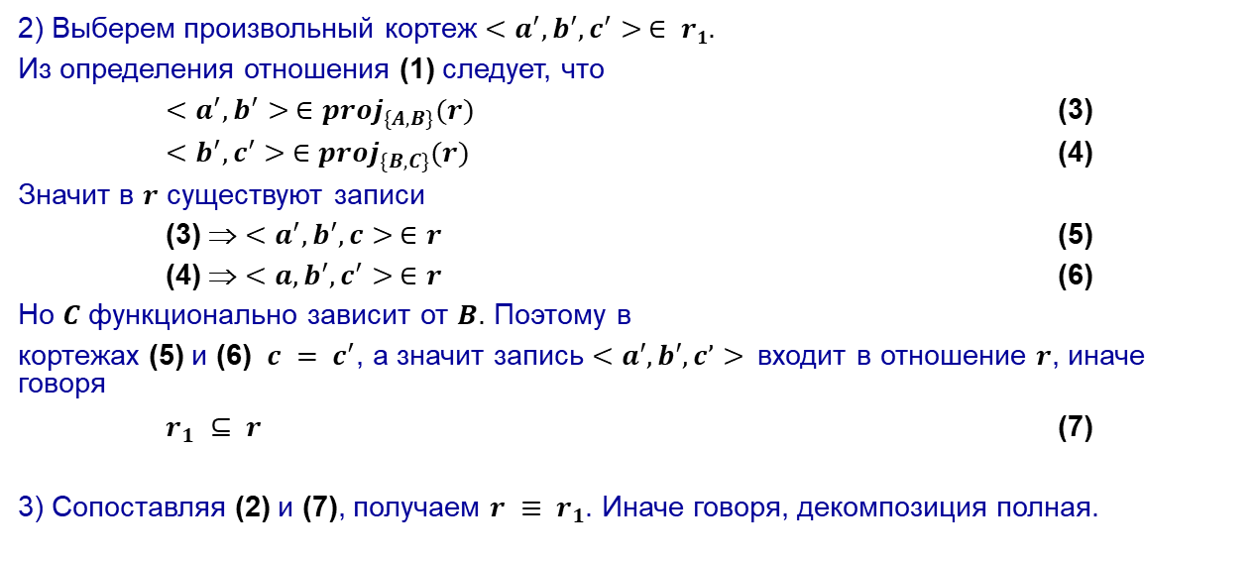
Теорема Хиса (Heath). Доказательство
2) Выберем произвольный кортеж $<a^{′}, b^{′}, c^{′}> ∈ r1$.
Из определения отношения (1) следует, что
$<a^{′}, b^{′}> ∈proj_{\{A,B\}}(r)$ (3)‏
$<b^{′}, c^{′}> ∈proj_{\{B,C\}}(r)$ (4)‏
Значит в $r$ существуют записи
(3) ⇒ $<a^{′}, b^{′}, c> ∈r$ (5)‏
(4) ⇒ $<a, b^{′}, c^{′}> ∈r$ (6)‏
Но $C$ функционально зависит от $B$. Поэтому в
кортежах (5) и (6) $c = c^{′}$, а значит запись $<a′, b′, c’>$входит в отношение $r$, иначе говоря
$r_{1} ⊆ r$ (7)‏
3) Сопоставляя (2) и (7), получаем $r ≡ r_{1}$. Иначе говоря, декомпозиция полная.

Slide 24
Мнемоническое изображение декомпозиции по теореме Хиса
F
A
B
C
A
B
B
C

Slide 25
Теорема Хиса в табличной модели
В теореме Хиса не предполагается, что на атрибутах могут быть определены какие-то блоки (структуры) со своей семантикой.
Пример: Список закупаемой партии товаров
Название | Кол-во | Вес единицы товара | Единица изм.веса | Вес всего
PK
Особенности отношения:
Первичный ключ образуют атрибуты “Название” и “Количество”.
Атрибут “Вес единицы товара” нельзя использовать без уточняющего атрибута “Единица измерения”; вместе они образуют блок атрибутов.
Атрибут “Вес всего” вычислимый, определяется через атрибуты “Количество” и “Вес единицы товара” (эта тройка образует второй блок), и также связан с атрибутом “Единица измерения” (это третий блок– “Вес всего” и “Единица измерения”).
Поэтому на рассматриваемом отношении существуют:
Функция из первичного ключа (атрибуты “Название” и “Количество”) в агрегат атрибутов (“Вес единицы товара”, “Единица измерения”);
Функция из атрибутов “Количество”, “Вес единицы товара” в атрибут “Вес всего”.
Заметим, что вычислимых и уточняющих атрибутов в реляционной теории нет. Добавляя блоки атрибутов мы выходим за рамки реляционной модели и попадаем в табличную модель.

Slide 26
Уточнение модели структуры сущности и теоремы Хиса для табличной модели
Не все упомянутые выше структуры могут быть использованы в теореме Хиса, распространяемой на табличную модель данных.
На рисунке ниже отмечена функция из атрибутов “Количество”, “Вес единицы товара” в атрибут “Вес всего”.
Однако, выделенная по Хису сущность с атрибутами “Количество”, “Вес единицы товара” и “Вес всего” бессмысленна. В ней не понятно, к каким товарам относятся приведенные данные. Неизвестно, в каких единицах измерен вес.
Название | Количество | Вес единицы товара | Единица измерения | Вес всего
О модели сущности/таблицы: Необходимо выявить все существующие блоки атрибутов/столбцов и описать их семантику.
Уточнение: Теорему Хиса следует использовать только если сущности, полученные в результате декомпозиции, осмысленны в принятой семантике.

Slide 27
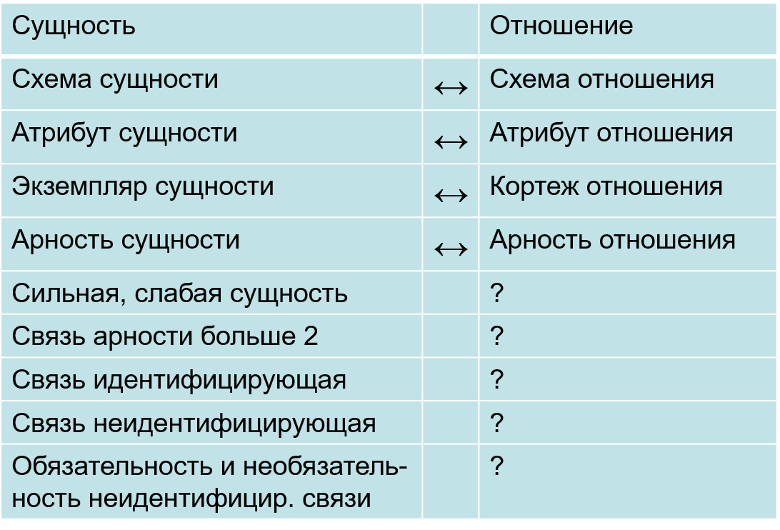
Отличия реляционной модели и модели сущность - связь
Взаимно
однозначное
соответствие
Нет соответствующего элемента

Slide 28
Определения 1НФ
Определение 1НФа (через атрибуты):
Отношение/сущность находится в 1НФ, если значения всех его атрибутов атомарны.
Определение 1НФк (через ключи):
Отношение/сущность находится в 1НФ, если оно имеет ключ.
Утверждение: 1НФа ⇒ 1НФк.
В самом деле, по определению реляционного отношения кортежи в отношении не повторяются. Если еще атрибуты атомарны, то есть удовлетворяют требованию предъявляемому в реляционной теории, то ключ в крайнем случае образуют все атрибуты, то есть ключ всегда существует.
Замечание 1: Обратное утверждение не верно.
Замечание 2: В дальнейшем для изложения и уточнения фактов реляционной модели используем язык ER-модели. Иначе говоря, мы позволим себе употреблять термины “сущность” и “отношение” как синонимы и, главное, рассуждать об отношениях используя термины “идентифицирующая связь”, “неидентифицирующая связь” и т.д.

Slide 29
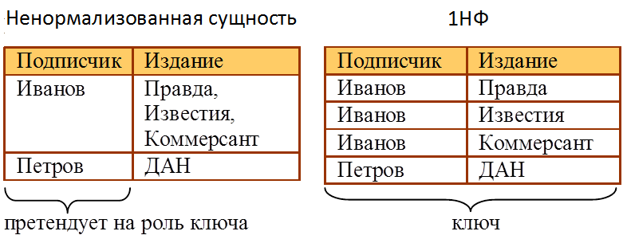
Первая нормальная форма (1НФ)
Cпособ выравнивания сущностей:
На самом деле здесь
непервая нормальная форма
Неатомарный
столбец
Здесь появилась
избыточность !
Переходя в реляционную модель мы будем
также говорить о выравнивании отношений.

Slide 30
Правило приведения к 1НФ способом выравнивания сущностей
В сущности с неатомарными атрибутами разделить каждую строку на несколько строк с атомарными атрибутами
Замечание 1: атомарность атрибута не означает простоту структуры записи, или отсутствие у неё компонентов; атомарность это просто невозможность выделить компоненты.
Замечание 2: Смысл концепта “простота записи”, как и любой другой смысл в семантике, определённой через отображение в модель бизнеса, постигается через сопоставление с некоторым свойством или правилом из этого бизнеса; если, например, в базе данных вы работаете с полем ФИО, то это означает, что в бизнесе вы никогда не будете искать людей только по имени, что middle name приравнивается к отчеству (забавно, помните персонажа “Остап Сулейман Берта Мария Бендер Бей”) и многое другое.

Slide 31
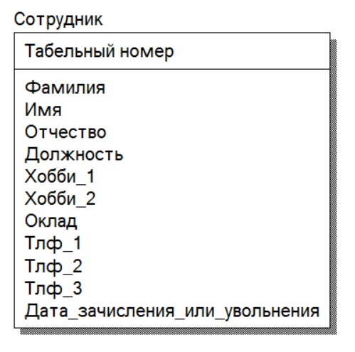
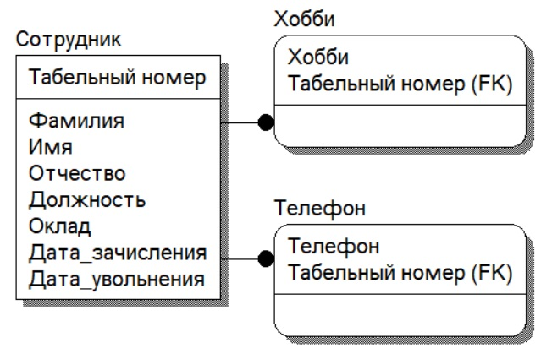
Пример приведения к 1НФ
Способ выделения в отдельное отношение/сущность:
Ненормализованное отношение
Отношения в 1НФ

Slide 32
Семантика исходного отношения “Сотрудник”
Один из используемых нами видов семантики основан на отображении изучаемой модели данных в модель бизнеса. Неполную, но полезную информацию о семантике в некоторых случаях можно получить просто рассуждая об особенностях бизнеса и сопоставляя их с реализуемой схемой данных.
Исходя из интуитивных соображений по поводу бизнес-процессов в отделах кадров или других подразделений учитывающих работников, нетрудно сделать следующие замечания:
Непонятно почему хобби всего два, а телефонов три. Если их больше, придётся перестраивать схему. Это, как минимум, не удобно.
Сотрудник может по нескольку раз приниматься на работу, переводиться на другую должность, и увольняться. Это у нас никак не отображается. Проблема ключа!
Используя ещё один вид семантики, определенный через отображение рассматриваемой сущности концептуального уровня в сущность физического уровня, можно было бы прийти к выводу о том, что атрибуту "дата зачисления или увольнения" невозможно присвоить тип дата. Это не удобно.
Поскольку пример модельный, часть перечисленных смыслов не рассматриваем. Поэтому и в преобразованной схеме с семантикой не всё в порядке.

Slide 33
Правила приведения к 1НФ способом выделения в отдельное отношение
Разделить составные атрибуты (в примере выше это “Дата зачисления и увольнения”) на простые (атомарные) (в примере это “Дата зачисления” и “Дата увольнения”)
Выделить “повторяющиеся” (близкие по смыслу) атрибуты (в примере это “Хобби_i” и “Тлф_j”), обращая внимание на их семантику; учесть, что все эти атрибуты зависят от ключа исходного отношения
“Свернув” каждую такую группу атрибутов в один атрибут, и, используя теорему Хиса, создать новую справочную сущность/отношение, ключ которой состоит из ключа исходного отношения и полученного обобщающего атрибута
Установить идентифицирующую связь типа 1:N от исходной сущности к каждой созданной справочной сущности
Замечание: Заметьте, что неключевых атрибутов в новых сущностях в примере выше не существует.
Почему связь должна быть идентифицирующей? Потому, что выделенные справочные сущности только уточняют свойства основной сущности и без привязки к основной сущности эта особенность (т. е. уточнение) теряется.
Например, на слайде 11 справочная сущность “хобби” имеет смысл “хобби данного сотрудника”, а без привязки её смыслом будет “хобби вообще”, что не соответствует семантике исходной сущности.

Slide 34
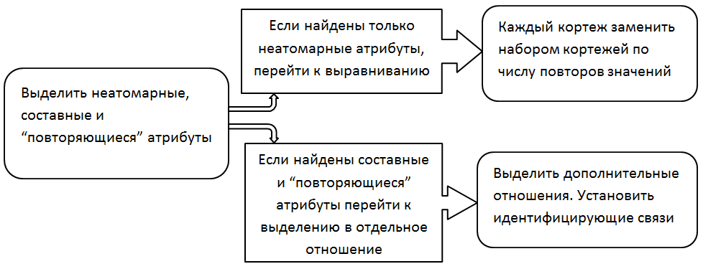
Два способа приведения к 1НФ
Если отношение приведено к 1НФ, то для соответствующей таблицы
(физический уровень):
в столбцах данные одного скалярного типа, то есть ячейки таблицы атомарны;
нет дублирования строк.

Slide 35
Сильные и слабые сущности
Вспомним, что сущности (и отношения) бывают двух видов: слабые (зависимые) и сильные (независимые).
Сильная сущность существует “сама по себе”. Первичные ключи у нее тоже свои, то есть определяются только своими атрибутами (свойствами). На ER-диаграммах в ERWin сильные сущности представляются прямоугольниками.
Слабая сущность для идентификации своих экземпляров требует привязки к экземпляру связанной с ней, другой сильной или слабой, сущности. Первичный ключ слабой сущности использует ключевые поля этой связанной с ней сущности. Происходит миграция первичного ключа сильной сущности в первичный ключ связанной слабой сущности. На ER-диаграмме в ERWin слабая сущность представляется прямоугольником с закругленными углами.
Сущности “хобби” и “телефон” слабые, а преобразованная или исходная сущность “сотрудник” сильная.
Замечание: Не следует считать, что слабая сущность определяется через связь только с сильной сущностью. На другом конце связи может быть и другая слабая сущность.

Slide 36
Замечание о непервой нормальной форме (Н1НФ, NFNF, NF²)
1НФ удовлетворяющая условию 1НФк, но не удовлетворяющая условию 1НФа называется непервой нормальной формой (Н1НФ, NFNF, NF²).
Основное преимущество модели, развиваемой на основе Н1НФ, в том, что хранить в базе можно значения не только атомарных, но и конструируемых, в том числе, реляционно-значных типов. В частности, некоторые отношения могут содержать вложенные отношения. Тем самым устраняется один из основных недостатков реляционного подхода – отсутствие агрегатов в значениях.
В этом курсе мы вспомним Н1НФ при изучении объектных моделей.

Slide 37
Аномалии
Семантика определяется прагматикой и потому может задаваться не обязательно единственным образом. Перечислим три варианта определения семантики:
семантика с точки зрения соответствия: а) концептуальной модели данных б) моделям бизнес-процессов; определяет смыслы данных;
семантика с точки зрения соответствия: а) логической/физической модели б) моделям систем запросов и манипуляций данными на выбранной архитектуре реализации; не меняет смыслов данных; определяет, например, необходимость и варианты денормализации.
семантика с точки зрения соответствия: а) концептуальной модели данных б) физической модели данных; определяет вариант типизации, задания ограничений целостности, эмулирование элементов моделей данных.
Аномалии могут пониматься как несоответствие правил работы в моделях сопоставляемых в определении семантики, или же как несоответствия семантики двух этих моделей.
Цель нормализации это как раз устранение аномалий возникающих при включении, обновлении и удалении данных
Невозможность отображения ограничений может быть связана с особенностями разработанной схемы, а может определяться выбранной моделью данных или особенностями СУБД.
Например, в реляционной модели не реализуются правила, требующие разбора значений атрибутов, которые считаются атомарными.

Slide 38
Пример проектирования через контекстное отношение
Рассмотрим в качестве примера странное медицинское учреждение. В нём есть врачи, к нему обращаются пациенты, которым назначают физиотерапевтические процедуры и лекарства, но не ставят диагнозы. Фиксируются побочные эффекты от применения назначенных лекарств.
Кроме отсутствия диагнозов, странностей у нашего учреждения много. Из временн`ых (темпоральных) атрибутов фиксируется только время выполнения процедуры. Неплохо было бы кроме даты процедуры отмечать ещё дату приёма врача на работу и не только это.
При подходе сверху вниз все атрибуты собираем в единственное отношение, которое называется контекстом в теории называемой формальным анализом концептов (Formal Concept Analysis).
Замечание 1: В реальных приложениях число атрибутов в контексте многие сотни и тысячи. Анализировать такую конструкцию практически не возможно. Поэтому выбран примитивный пример, что не помешает нам разобраться с аномалиями.

Slide 39

Аномалии включения, удаления и обновления
Исходное отношение
Декомпозированное отношение
Это отношение
и есть контекст
Врач
Пациент
Врач_и_пациент

Slide 40
Аномалии включения, удаления и обновления для исходного отношения
Отметим, что семантика этого отношения-контекста совершенно безобразна. Например, нельзя записать диагноз, нельзя отметить период времени, в который врач работал/работает в нашем странном учреждении.
Находим аномалии по введению, удалению и обновлению записей, предполагая, что концептуальная модель нам известна.
Аномалии включения:
если с больным ничего не делалось, то сведения о нем можно ввести только в виде фиктивных записей, приписав ему врача, процедуру и лекарство;
если врач ничего не делал, то сведения о нем можно ввести только в виде фиктивных записей, придумав дату, пациента, и пр.;
Аномалии удаления:
если сведения о закончившем курс пациенте удаляются, то удалятся сведения о враче, если он работал с этим единственным пациентом;
если сменить препарат, то удаляются сведения о побочном эффекте, которые могут быть уникальными
Аномалии обновления:
если курс лечения повторяется и если между сеансами пациент меняет адрес, то первый найденный адрес может быть устаревшим.

Slide 41
Аномалии преобразованной схемы
В преобразованном наборе отношений “Врач”, “Пациент” и “Врач_и_пациент” часть аномалий устранена:
можно ввести сведения о пациенте, который не проходил лечение и сведения о враче, который ничего не делал;
после удалений сведений о больном остаются сведения о враче;
Изменение адреса больного затронет только отношение “Пациент”, но сама аномалия останется. Устраните её сами.
Часть аномалий устранена потому, что были выделены две сущности: “Врач”, “Пациент”.
Снова о времени: Мы избегали введения необходимых темпоральных атрибутов только для того, чтобы упростить изложение. Но их отсутствие делает нашу схему совершенно не реалистичной. Следовало бы отмечать времёна выполнения всех существующих изменений.
Запомните: Цель нормализации – устранение аномалий (а не уменьшение избыточности данных, как иногда говорят). Приведение к 1НФ в варианте выравнивания может увеличить избыточность.

Slide 42
Вторая нормальная форма. Зависимости от части ключа
Может оказаться, что кроме функциональной зависимости всех ключевых атрибутов от всего ключа, существуют зависимости неключевых атрибутов от части ключа.
Пример: В приведенном ниже отношении “Доходы_совместителей” поле “ИНН” однозначно определяет поле “Ф.И.О.”:
Доходы_совместителей

Slide 43
Определения 2НФ
Определение: Если набор атрибутов $B=\left\{B_{j}\right\}$ зависит от всего набора атрибутов $A=\left\{A_{i}\right\}$, но не зависит от части этого набора, то говорят, что функциональная зависимость $f:A→B$ полная (или, в другой терминологии, неприводимая слева).
Определение 2НФа (через атрибуты): Отношение в 1НФ находится в 2НФ, если ни один атрибут вне первичного ключа не находится в функциональной зависимости от атрибутов, образующих часть ключа.
Определение 2НФк (через ключи): Отношение в 1НФ находится в 2НФ, если каждый неключевой атрибут, находится в полной функциональной зависимости от ключа.
Замечание 1: Определения 2НФа и 2НФк эквивалентны.
Замечание 2: Если единственный ключ отношения в 1НФ является простым (не конкатенированным), то отношение в 1НФ уже находится в 2НФ.

Slide 44
Правило приведения к 2НФ
Выделить неключевые атрибуты, зависящие от части первичного ключа. Иначе говоря, найти функциональные зависимости группы неключевых атрибутов от части атрибутов ключа.
Для каждой такой функции в соответствии с теоремой Хиса создать новую сущность; все ее атрибуты входят в соответствующую функциональную зависимость.
Вычеркнуть атрибуты-значения найденной функции в исходной сущности, первичный ключ которой останется неизменным.
Установить идентифицирующую связь 1:N или N:1 от исходной сущности к созданной сущности.
Продолжить процесс поиска функциональных зависимостей неключевых атрибутов от частей ключа.
В примере на следующем слайде существует зависимость атрибутов “Фамилия”, “Имя”, “Отчество”, “Должность” от атрибута “Таб_номер_рук”, являющегося частью первичного ключа.
Почему идентифицирующую?

Slide 45
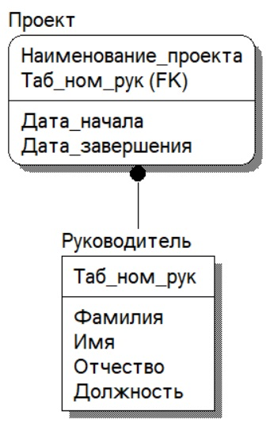
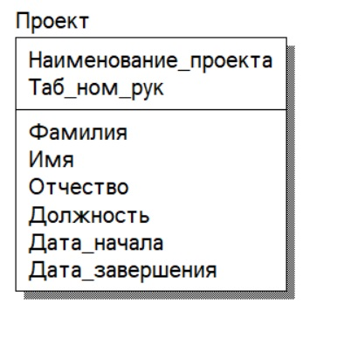
Пример приведения к 2НФ
А связь будет идентифицирующей потому, что ключ новой зависимости мигрирует в ключевую область преобразованной исходной сущности. т.е. проект определяется своим названием и таб. номером руководителя.

Slide 46
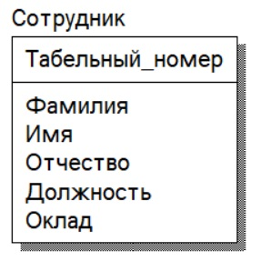
Третья нормальная форма. Зависимости неключевых атрибутов
Кроме функциональной зависимости всех атрибутов от всего ключа и зависимостей неключевых атрибутов от части ключа могут существовать зависимости неключевых атрибутов от других неключевых атрибутов.
Пример: Функция $f: Должность  Оклад$(если оклад зависит только от должности)

Slide 47
Определения 3НФ
Определение (транзитивной и прямой ФЗ): функциональная зависимость $A→C$ называется транзитивной, если найдется атрибут $B$ такой, что $A→B$, $B→C$ функциональные зависимости. Если не существует транзитивной зависимости, то функциональная зависимость называется прямой.
Определение 3НФк (через ключи): отношение в 1НФ находится в 3НФ, если все его атрибуты прямо зависят от ключа.
Определение 3НФа (через атрибуты): отношение в 1НФ находится в 3НФ, если оно не содержит зависимостей неключевых атрибутов от других атрибутов, не входящих в состав первичного ключа.
Замечание: Определения 3НФк и 3НФа эквивалентны.
Почему не во второй?
Почему не во второй?

Slide 48
Правило приведения к 3НФ
Найти функциональную зависимость неключевых атрибутов от других неключевых атрибутов.
Создать новую сущность. В соответствии с теоремой Хиса все ее атрибуты входят в найденную функциональную зависимость.
Вычеркнуть атрибуты-значения найденной функции в исходной сущности.
Установить неидентифицирующую связь от созданной сущности к исходной сущности.
Продолжить процесс поиска функциональных зависимостей неключевых атрибутов от других неключевых атрибутов.
Почему связь неидентифицирующая? Потому, что аргумент выделенной функции не содержит ключевых столбцов исходного отношения. Это означает что создаваемое справочное отношение содержит сведения общие для всех возможных кортежей исходного отношения.

Slide 49
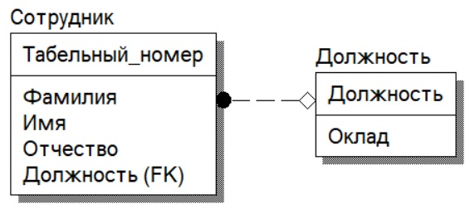
Пример приведения к 3НФ
Пример: Функция $f:Должность→Оклад$
Ненормализованное Нормализованное
отношение отношение

Slide 50
Связь 3НФ и 2НФ
Сформулируем два отрицательных высказывания.
Нарушение условия 2НФ. Во 2НФ каждый непервичный атрибут не может зависеть от части ключа. Обозначим нарушение условия $\left(\overline{2НФ}\right)$.
Нарушение условия 3НФ. В 3НФ ни один из непервичных атрибутов не может транзитивно зависеть от ключа. Обозначим нарушение $\left(\overline{3НФ}\right)$.
Теорема. Если отношение находится в 3НФ, то оно находится во 2НФ.
Выбор схемы доказательства: Достаточно показать, что из частичной зависимости следует транзитивная зависимость. Это будет означать, что из нарушения условия 2НФ следует нарушение условие 3НФ. В самом деле, по определению импликации $x⇒y≡\left(\overline{x}\right)∨y$. Докажем, что $\left(\left(3НФ\right)⇒\left(2НФ\right)\right)≡\left(\left(\overline{2НФ}\right)⇒\left(\overline{3НФ}\right)\right)$. В самом деле, в более простых вспомогательных обозначениях $x$ и $y$ имеем
$\left(\overline{x}⇒\overline{y}\right)≡\left(\overline{\left(\overline{x}\right)}∨\left(\overline{y}\right)\right)≡x∨\left(\overline{y}\right)≡\left(\overline{y}\right)∨ x≡y⇒x$.
Доказательство: Пусть $\left(\overline{2НФ}\right)$, то есть непервичный атрибут $A$ частично зависит от ключа $K$. Это означает, что $∃K’⊂K :K’→A$. Конечно, не существует зависимости $K’→K$, иначе $K’$ было бы ключом. Ведь ключ по определению минимален. Итак, существуют $f1:K→K’$, $f2:K’→A$, то есть цепочка $f1$, $f2$ транзитивная, ч.т.д.

Slide 51

Графическое пояснение к теореме 3НФ ⇒ 2НФ
Цепочка транзитивных ФЗ для 2НФ
Цепочка транзитивных ФЗ для 3НФ

Slide 52
Теорема Хиса. Семантика. Контрпримеры
Расширенные табличные модели данных, используемые в современных СУБД, допускают вычислимые столбцы и объединение атрибутов в блоки. Работа с ними требует уточнения формулировки теоремы Хиса.
Пример 1: В отношении имеются атрибуты “зарплата” и “допустимые_комиссионные”. Последние вычисляются по некоторой формуле «допустимые_комиссионные = F(зарплата)»
как зависимость от зарплаты.
Выделив функцию $“зарплата”→ “допустимые комиссионные”$
получаем по теореме Хиса некоторый набор экземпляров новой сущности с “плохой” семантикой. Например, такой:
“примеры зависимости допустимых комиссионных от зарплаты”.
Пример 2: Придумайте семантику для сущности в которой, кроме всего прочего, есть два атрибута:
“вес” и “единица измерения”.
Вывод: В правилах нормализации и теореме Хиса создаваемые сущности должны иметь приемлемую семантику.

Slide 53
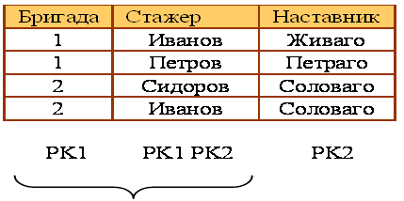
Отношения в 3НФ, имеющие несколько ключей
Пример 1: Отношение с тремя не пересекающимися ключами. Атрибут Табельный_Номер уникальный.
Пример 2: Отношение с двумя пересекающимися ключами

Slide 54
Нормальная форма Бойса-Кодда (Boyce-Codd)
Исходное определение 3НФ основывается на предположении о том, что первичный ключ единственный. Может оказаться, что:
отношение имеет два или более ключа-кандидата (альтернативных ключа);
по крайней мере два из них конкатенированы;
некоторые из конкатенированных ключей перекрываются (имеют общие атрибуты).
В этом случае после получения 3НФ необходимо привести отношения к нормальной форме Бойса-Кодда, сокращённо, НФБК. Ещё её называли исправленной третьей нормальной формой.
Какие функциональные зависимости должны быть исследованы при приведении к НФБК?
Ответ: Если ранее приводили отношение к 1НФ, 2НФ и 3НФ, но не заметили пересекающихся ключей, то только функции, действующие из атрибутов одного ключа, не принадлежащих пересечению ключей, в атрибуты второго ключа, не принадлежащие первому.
Заметим, что часть таких функций могла быть найдена ранее.
PK1
PK1,PK2
PK2

Slide 55
Виды функциональных зависимостей
Определение 1 (Тривиальная функциональная зависимость):
Функциональная зависимость $f:AB$ тривиальна тогда и только тогда, когда правая часть функциональной зависимости является подмножеством (не обязательно собственным) левой части, то есть $B⊆A$.
Повторим приводившееся ранее:
Определение 2 (Функциональная зависимость неприводимая слева):
Функциональная зависимость называется неприводимой слева, если ни один атрибут в левой части не может быть опущен без разрушения функциональной зависимости.

Slide 56
Определения НФБК. Правила преобразования в НФБК
Определение 1 (НФБК):
Отношение находится в НФБК тогда и только тогда, когда каждая нетривиальная и неприводимая слева функциональная зависимость имеет аргументом ключ.
Определение 2 (НФБК):
Отношение находится в НФБК тогда и только тогда, когда аргументы любой функциональной зависимости есть ключи.
Чего не должно быть в отношении находящемся в НФБК:
Если ранее приводили отношение к 1НФ, 2НФ и 3НФ, то функциональных зависимостей, действующих из атрибутов принадлежащих только одному из пересекающихся ключей в атрибуты принадлежащие только другому ключу.
Правила преобразования в НФБК
Если вы шли последовательно (1НФ, 2НФ, 3НФ), то правила для приведения к НФБК совпадают с правилами для 3НФ. Отличия только в анализируемых функциях.
Можно получить сразу НФБК, если проверять, что “каждая нетривиальная и неприводимая слева функциональная зависимость имеет аргументом ключ” либо что “аргументы любой функциональной зависимости есть ключи”.
Связь между образовавшимися сущностями неидентифицирующая, как в 3НФ.

Slide 57
Мнемоника преобразования для НФБК
Зависимость $f:AC$

Slide 58
Пример преобразования в НФБК
Заменим отношение двумя проекциями: ”Бригада - Стажёр” и “Стажер - Наставник”.

Slide 59
Об отношениях с двумя атрибутами
Теорема: Любое отношение с двумя атрибутами находится в НФБК
Пусть атрибуты поименованы как $A$ и $B$. Возможны четыре случая:
$\left\{A, B\right\}$ единственный ключ, то есть нетривиальных зависимостей нет.
Имеется единственная нетривиальная зависимость $A→B$, но нет $B→A$. Единственный ключ $A$ и единственная функция $A→B$ содержит $A$ слева. (*)
$B→A$, но нет $A→B$. Симметричная (*) ситуация.
И $A→B$, и $B→A$. Значит $A$ и $B$ не пересекающиеся ключи. Других функций нет.
Замечание: Вывод о том, что следует все отношения декомпозировать до двухатрибутных – неверен.
Причина: декомпозиция может оказаться неполной.

Slide 60
Нормальная форма схемы базы. Сходимость процесса нормализации по теореме Хиса
Определение:
Говорят, что схема базы данных находится в нормальной форме nНФ, если каждое ее отношение находится в этой нормальной форме или в форме которая «не слабее» nНФ.
Процессы нормализации до первых четырёх нормальных форм (1НФ, 2НФ, 3НФ, НФБК) сходятся.
В самом деле, приведение к 1НФ либо не меняет число столбцов (выравнивание) либо однократно увеличивает его на количество составных атрибутов.
При переходе к следующим формам (2НФ, 3НФ, НФБК) каждая декомпозиция по теореме Хиса приводит к отношениям с числом атрибутов меньшим по крайней мере на единицу, а число отношений схемы и исходное число атрибутов в каждом отношении схемы по определению конечно. Поэтому число создаваемых отношений также конечно.

Slide 61
О стиле проектирования базы
Подход при котором все атрибуты, используемые в схеме базы, относятся к единственному отношению, которое можно назвать контекстом, для практики не пригоден. (см. Formal Concept Analysis)
Для документарных систем следует, исходя из описания бизнес-процессов выделить используемые сущности, а затем уточнять их и связи между ними. Потом в них ищут функциональные зависимости и, используя теорему Хиса, выделяют отношения, которые не могут быть далее декомпозированы.
При достаточном опыте можно сразу получить схему в третьей нормальной форме или НФБК.
Замечание 1: Не забывайте уточнять семантику отношений, связей и атрибутов.
Замечание 2: При любом опыте проектирования может встретиться структура данных, с которой вам трудно разобраться. Что делать? Выписывайте явно всю семантику и все функциональные зависимости.
Замечание 3: Для работы со сложными структурами данных и эмуляцией других моделей данных следует изучить шаблоны (паттерны) проектирования структур данных.

Slide 62
Нормализация в реляционной и ER-моделях
Отношению в реляционной модели данных соответствует сущность в ER-диаграмме. Любая реляционная связь представима связью в ER-модели.
Из наличия такого отображения следует использованная нами возможность переноса понятия и алгоритма нормализации из реляционной модели в модель «сущность-связь».
Обратный переход от ER-диаграмм к реляционной модели связан с потерей некоторой части информации и, может быть замены одной связи двумя и более. Последнее определяется тем, что связи в реляционной модели более примитивны и не выделены как самостоятельные объекты.
Из сказанного, однако, не следует, что в реляционной модели невозможно эмулировать все связи, определённые в ER-модели.

Slide 63
Простой способ получения отношений сразу в 3НФ и уточнения до НФБК:
Выделите простые сущности с атомарными атрибутами, не имеющие составных атрибутов и групп однородных атрибутов. Они не должны содержать в себе других сущностей. Невозможность дальнейшей декомпозиции определяется по отсутствию функциональных зависимостей кроме зависимостей от первичных ключей. Если этот этап выполнен правильно, получена 3НФ.
При наличии сомнений в правильности решения уточните ключевые атрибуты, выделив все первичные, внешние, и альтернативные ключи. Если не существует никаких ФЗ кроме зависимостей от ключей, то сущность простая. Если другие зависимости обнаружены, декомпозируйте эту сущность по Хису.
Если есть пересекающиеся ключи, проверьте условие: все ФЗ должны иметь аргументами первичные ключи. При обнаружении других зависимостей получите НФБК, используя теорему Хиса. (если вы последовательно получали 1НФ, 2НФ, 3НФ, то достаточно проверить существование функций на непересекающихся частях пересекающихся ключей)
На всех этапах процесса полезно выяснять семантику, в том числе смысл сущностей, первичные, альтернативные и внешние ключи, ограничения целостности, типы данных, метаданные, а также элементы семантики, внесённые пользователем.

Slide 64
Многозначные зависимости. Пример
Особенность: Все учебники обязательны для всех лекторов читающих курс
PK
Лектор и учебник независимы в том смысле, что возможны любые сочетания их значений. С одной стороны получена НФБК, так как имеется единственный ключ и возможны только тривиальные зависимости. С другой стороны налицо избыточность. Имеются аномалии по включению (одного лектора включаем 2 раза) и т.д.
Замечание 1: Обратите внимание, что в 1НФ ключ образуется двумя независимыми столбцами.
Замечание 2: Можно ли независимость атрибутов понимать как наличие между ними связи многие-ко-многим?

Slide 65
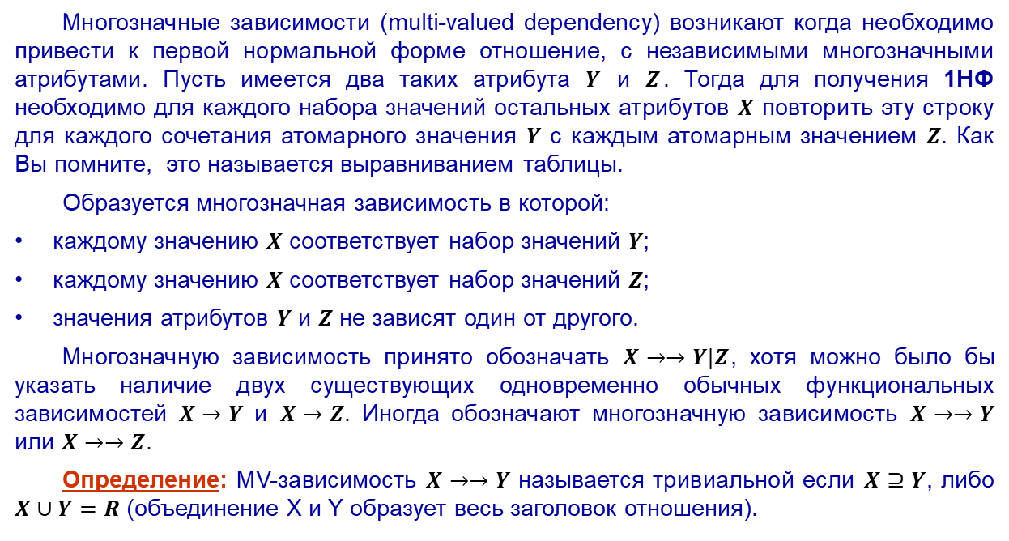
Многозначные зависимости
Многозначные зависимости (multi-valued dependency) возникают когда необходимо привести к первой нормальной форме отношение, с независимыми многозначными атрибутами. Пусть имеется два таких атрибута $Y$ и $Z$. Тогда для получения 1НФ необходимо для каждого набора значений остальных атрибутов $X$ повторить эту строку для каждого сочетания атомарного значения $Y$ с каждым атомарным значением $Z$. Как Вы помните, это называется выравниванием таблицы.
Образуется многозначная зависимость в которой:
каждому значению $X$ соответствует набор значений $Y$;
каждому значению $X$ соответствует набор значений $Z$;
значения атрибутов $Y$ и $Z$ не зависят один от другого.
Многозначную зависимость принято обозначать $X→→Y|Z$, хотя можно было бы указать наличие двух существующих одновременно обычных функциональных зависимостей $X→Y$ и $X→Z$. Иногда обозначают многозначную зависимость $X→→Y$ или $X→→Z$.
Определение: MV-зависимость $X→→Y$ называется тривиальной если $X⊇Y$, либо $X∪Y=R$ (объединение X и Y образует весь заголовок отношения).

Slide 66
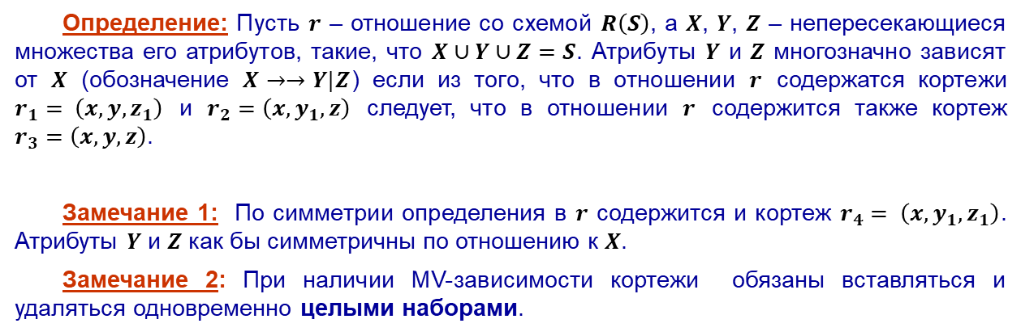
Определение MV-зависимости
Определение: Пусть $r$ – отношение со схемой $R\left(S\right)$, а $X$, $Y$, $Z$ – непересекающиеся множества его атрибутов, такие, что $X∪Y∪Z=S$. Атрибуты $Y$ и $Z$ многозначно зависят от $X$ (обозначение $X→→Y|Z$) если из того, что в отношении $r$ содержатся кортежи $r_{1}= \left(x, y, z_{1}\right)$ и $r_{2}=\left(x, y_{1}, z\right)$ следует, что в отношении $r$ содержится также кортеж $r_{3}=\left(x, y, z\right)$.
Замечание 1: По симметрии определения в $r$ содержится и кортеж $r_{4}= \left(x, y_{1}, z_{1}\right)$. Атрибуты $Y$ и $Z$ как бы симметричны по отношению к $X$.
Замечание 2: При наличии MV-зависимости кортежи обязаны вставляться и удаляться одновременно целыми наборами.

Slide 67
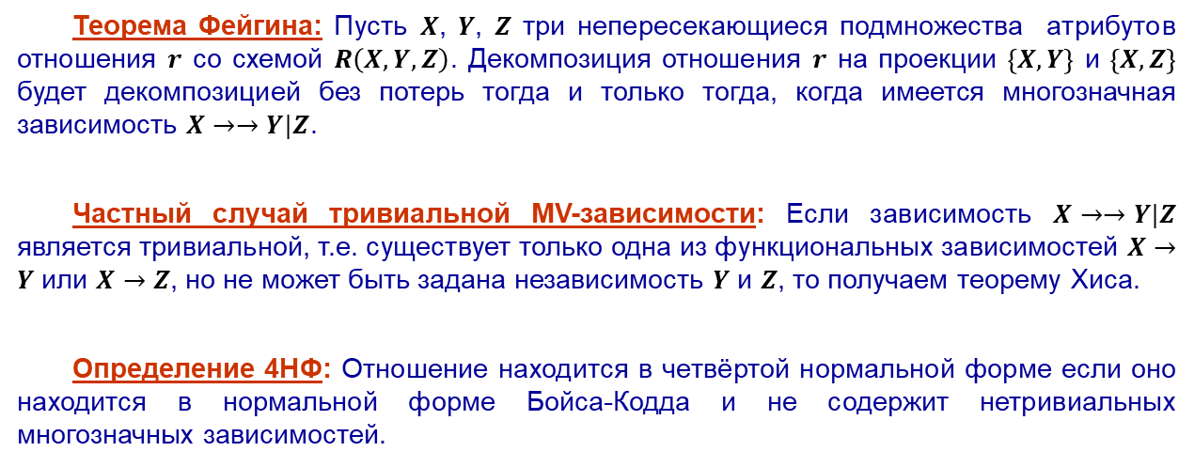
Теорема Фейгина (R. Fagin)
Теорема Фейгина: Пусть $X$, $Y$, $Z$ три непересекающиеся подмножества атрибутов отношения $r$ со схемой $R\left(X, Y, Z\right)$. Декомпозиция отношения $r$ на проекции $\left\{X,Y\right\}$ и $\left\{X, Z\right\}$ будет декомпозицией без потерь тогда и только тогда, когда имеется многозначная зависимость $X→→Y|Z$.
Частный случай тривиальной MV-зависимости: Если зависимость $X→→Y|Z$ является тривиальной, т.е. существует только одна из функциональных зависимостей $X→Y$ или $X→Z$, но не может быть задана независимость $Y$ и $Z$, то получаем теорему Хиса.
Определение 4НФ: Отношение находится в четвёртой нормальной форме если оно находится в нормальной форме Бойса-Кодда и не содержит нетривиальных многозначных зависимостей.
Теорема Фейгина обобщает теорему Хиса
на многозначные функциональные зависимости

Slide 68
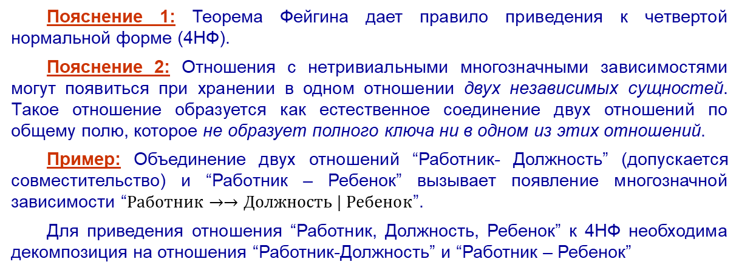
Использование теоремы Фейгина
Пояснение 1: Теорема Фейгина дает правило приведения к четвертой нормальной форме (4НФ).
Пояснение 2: Отношения с нетривиальными многозначными зависимостями могут появиться при хранении в одном отношении двух независимых сущностей. Такое отношение образуется как естественное соединение двух отношений по общему полю, которое не образует полного ключа ни в одном из этих отношений.
Пример: Объединение двух отношений “Работник- Должность” (допускается совместительство) и “Работник – Ребенок” вызывает появление многозначной зависимости “$Работник→→Должность | Ребенок$”.
Для приведения отношения “Работник, Должность, Ребенок” к 4НФ необходима декомпозиция на отношения “Работник-Должность” и “Работник – Ребенок”

Slide 69
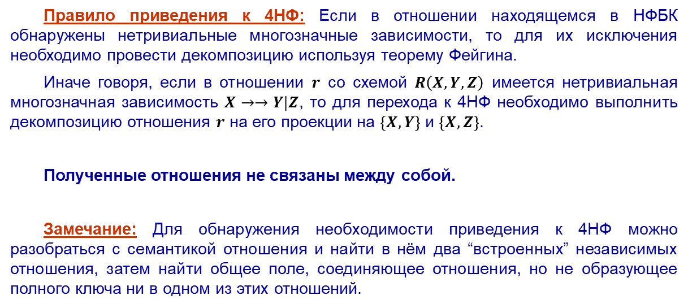
Правилo приведения к 4НФ
Правило приведения к 4НФ: Если в отношении находящемся в НФБК обнаружены нетривиальные многозначные зависимости, то для их исключения необходимо провести декомпозицию используя теорему Фейгина.
Иначе говоря, если в отношении $r$ со схемой $R\left(X, Y, Z\right)$ имеется нетривиальная многозначная зависимость $X→→Y|Z$, то для перехода к 4НФ необходимо выполнить декомпозицию отношения $r$ на его проекции на $\left\{X,Y\right\}$ и $\left\{X, Z\right\}$.
Полученные отношения не связаны между собой.
Замечание: Для обнаружения необходимости приведения к 4НФ можно разобраться с семантикой отношения и найти в нём два “встроенных” независимых отношения, затем найти общее поле, соединяющее отношения, но не образующее полного ключа ни в одном из этих отношений.

Slide 70
Многозначные зависимости. Пример
Столбцы З – Завод, Т – Товар, М – Магазин. Условие: каждый товар из группы товаров продается во все магазины из некоторой группы магазинов. (И в группе товаров и в группе магазинов может быть один экземпляр). Исходное отношение ЗТМ разлагается на ЗТ и ЗМ:
Какие ключи в данных отношениях?
Обратите внимание на отсутствие связи между
ЗТ и ЗМ. Вспомните, что в 1НФ и 2НФ
образовывались идентифицирующие связи, а
в 3НФ и НФБК – неидентифицирующие.

Slide 71
Мнемоника
1НФ
ключ
PK
PK
2НФ
весь ключ
PK
PK
3НФ
PK
ничего кроме
ключа
НФБК
PK
PK, AK
AK
“Every attribute must depend upon the key, the whole key, and nothing but the key, so help me Codd."
4НФ

Slide 72
Получение концептуальной схемы
Получение концептуальной схемы базы сразу в 3НФ и уточнения до НФБК и 4НФ:
1. Получение 3НФ: Выделите простые сущности, не содержащие в себе другие сущности и не имеющие составных атрибутов и групп однородных атрибутов. Определите характер связей (идентифицирующая, не идентифицирующая, обязательная, не обязательная) если они существуют.
2. Проверка 3НФ (поиск пропущенных ФЗ): Уточните семантику, найдите ключевые атрибуты, выделив все альтернативные ключи. Чтобы окончательно убедиться в простоте сущностей проверьте наличие ФЗ кроме зависимостей от ключа. Если такие обнаружены, декомпозируйте сущности по Хису.
3. Получение НФБК: Если в отношении есть пересекающиеся ключи, стоит проверить его на НФБК. Ищите зависимости между ключевыми атрибутами не входящими одновременно в оба пересекающихся ключа. При обнаружении таких зависимостей получите НФБК, используя теорему Хиса.
4. Получение 4НФ: Если в исходных или полученных отношениях (в том числе при записи в Н1НФ) обнаружены независимые многозначные атрибуты, необходимо привести эти отношения к 4НФ используя теорему Фейгина.
Замечание 1: На всех этапах необходимо выяснять семантику сущностей, их атрибутов и блоков атрибутов. Помните, что разработчик может внести дополнительные элементы семантики и даже эмулировать другие модели данных.
Замечание 2: Вычислимые атрибуты в концептуальной схеме должны выявляться, но реализовываться они будут на физическом уровне.
Замечание 3: К пункту 4. Паре любых независимых атрибутов можно приписать MV- зависимость. Но работать следует только с осмысленными зависимостями.

Slide 73
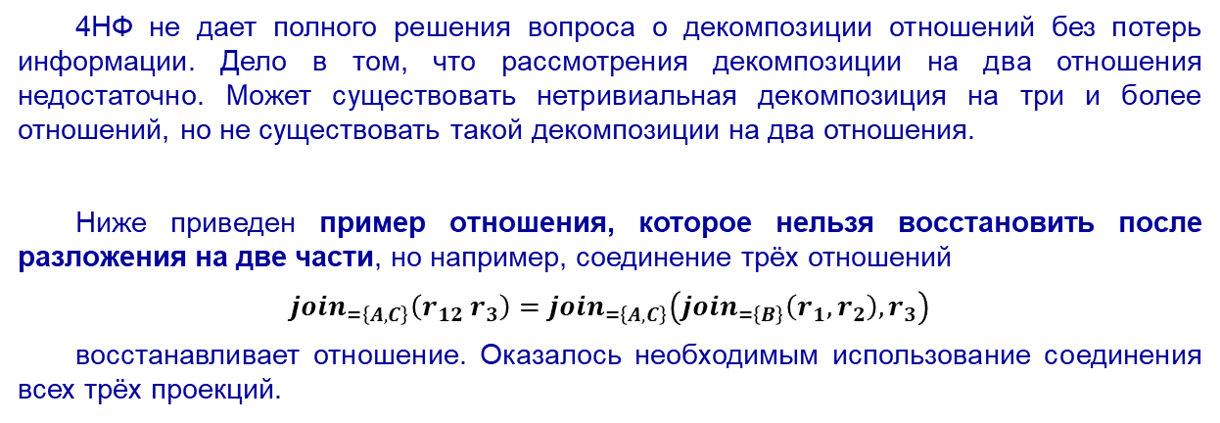
Зависимости соединения и 5НФ
4НФ не дает полного решения вопроса о декомпозиции отношений без потерь информации. Дело в том, что рассмотрения декомпозиции на два отношения недостаточно. Может существовать нетривиальная декомпозиция на три и более отношений, но не существовать такой декомпозиции на два отношения.
Ниже приведен пример отношения, которое нельзя восстановить после разложения на две части, но например, соединение трёх отношений
$$join_{=\left\{A,C\right\}}\left(r_{12} r_{3}\right)=join_{=\left\{A,C\right\}}\left(join_{=\left\{B\right\}}\left(r_{1},r_{2}\right),r_{3}\right)$$
восстанавливает отношение. Оказалось необходимым использование соединения всех трёх проекций.

Slide 74
Пример зависимости проекция - соединение

Slide 75
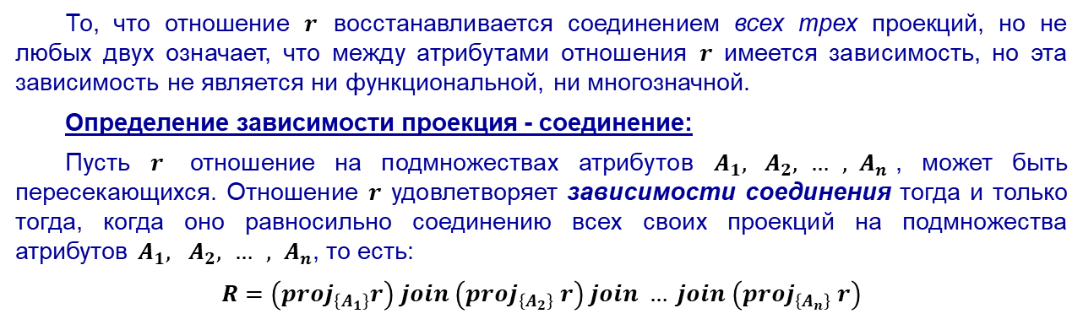
Определение зависимости проекция - соединение
То, что отношение $r$ восстанавливается соединением всех трех проекций, но не любых двух означает, что между атрибутами отношения $r$ имеется зависимость, но эта зависимость не является ни функциональной, ни многозначной.
Определение зависимости проекция - соединение:
Пусть $r$ отношение на подмножествах атрибутов $A_{1}, A_{2}, … , A_{n}$, может быть пересекающихся. Отношение $r$ удовлетворяет зависимости соединения тогда и только тогда, когда оно равносильно соединению всех своих проекций на подмножества атрибутов $A_{1}, A_{2}, … , A_{n}$, то есть:
$$R=\left(proj_{\left\{A_{1}\right\}}r\right) join \left(proj_{\left\{A_{2}\right\}} r\right) join … join \left(proj_{\left\{A_{n}\right\}} r\right)$$

Slide 76
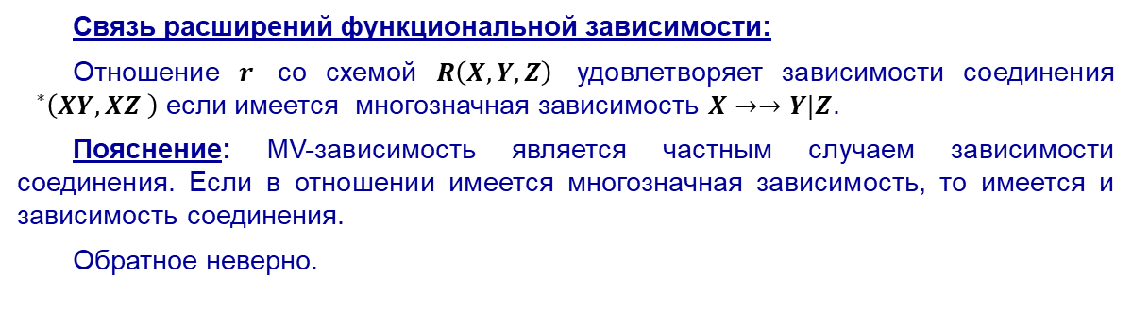
Зависимость проекция - соединение как обобщение MV-зависимости
Связь расширений функциональной зависимости:
Отношение $r$ со схемой $R\left(X,Y,Z\right)$ удовлетворяет зависимости соединения $g^{∗}\left(XY,XZ \right)$ если имеется многозначная зависимость $X→→Y|Z$.
Пояснение: MV-зависимость является частным случаем зависимости соединения. Если в отношении имеется многозначная зависимость, то имеется и зависимость соединения.
Обратное неверно.

Slide 77
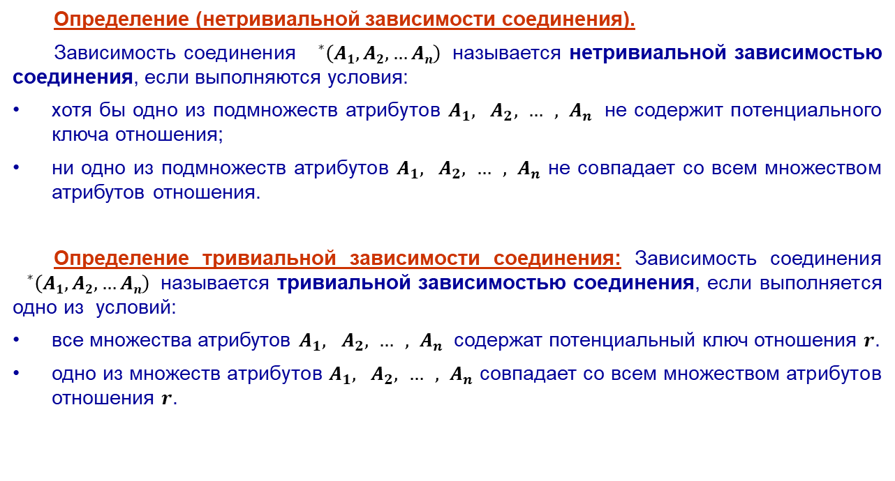
Нетривиальная/Тривиальная зависимость соединения
Определение (нетривиальной зависимости соединения).
Зависимость соединения $g^{∗}\left(A1, A2, …An\right)$ называется нетривиальной зависимостью соединения, если выполняются условия:
хотя бы одно из подмножеств атрибутов $A_{1}, A_{2}, … , A_{n}$ не содержит потенциального ключа отношения;
ни одно из подмножеств атрибутов $A_{1}, A_{2}, … , A_{n}$ не совпадает со всем множеством атрибутов отношения.
Определение тривиальной зависимости cоединения: Зависимость соединения $g^{∗}\left(A1, A2, …An\right)$ называется тривиальной зависимостью соединения, если выполняется одно из условий:
все множества атрибутов $A_{1}, A_{2}, … , A_{n}$ содержат потенциальный ключ отношения $r$.
одно из множеств атрибутов $A_{1}, A_{2}, … , A_{n}$ совпадает со всем множеством атрибутов отношения $r$.

Slide 78
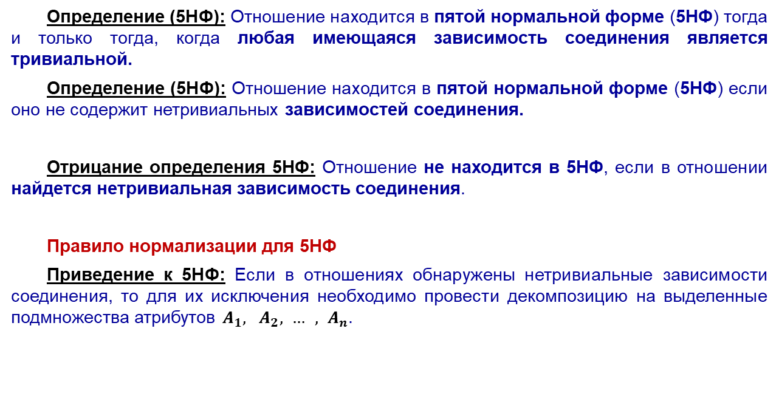
Пятая нормальная форма
Определение (5НФ): Отношение находится в пятой нормальной форме (5НФ) тогда и только тогда, когда любая имеющаяся зависимость соединения является тривиальной.
Определение (5НФ): Отношение находится в пятой нормальной форме (5НФ) если оно не содержит нетривиальных зависимостей соединения.
Отрицание определения 5НФ: Отношение не находится в 5НФ, если в отношении найдется нетривиальная зависимость соединения.
Правило нормализации для 5НФ
Приведение к 5НФ: Если в отношениях обнаружены нетривиальные зависимости соединения, то для их исключения необходимо провести декомпозицию на выделенные подмножества атрибутов $A_{1}, A_{2}, … , A_{n}$.

Slide 79
Когда нужна нормализации до 5НФ
Пятая нормальная форма может понадобиться для преобразования схемы из трёх и более сущностей связанных между собой исключительно отношениями многие-ко-многим. Стандартное преобразование каждой такой связи с помощью ассоциативной сущности может привести к появлению присоединённых записей при выполнении некоторых запросов.
Для их устранения необходимо создать дополнительную сущность связывающую все исходные отношения.
Замечание: Схемы, в которых нарушается 5НФ встречаются очень редко.
Пример: схема из трёх сущностей со связями многие-ко-многим, а именно
автомобиль;
цвет кузова;
модель.
Ассоциативные сущности: модель – цвет, автомобиль – цвет, автомобиль – модель.
Добавляем ассоциативную сущность модель – цвет - автомобиль.

Slide 80
Понятие о нормальной форме домен-ключ
Определение (НФДК, DKNF): Отношение находится в нормальной форме Домен/Ключ если каждое ограничение отношения есть логическое следствие определений ключей и доменов.
Р. Фейгин доказал, что отношение в нормальной форме домен/ключ не имеет никаких аномалий модификации и, с другой стороны, отношение не имеющее аномалий модификации находится в нормальной форме домен/ключ.

Slide 81
Известные понятия, использованные в определении НФДК
Ограничение это правило заданное для статических значений атрибутов с помощью
Функциональных зависимостей
Многозначных зависимостей
Ограничений на значения атрибутов
Ограничений типа бизнес-правил
Домен это множество допустимых значений. Содержит:
Описание физического уровня
Описание логического уровня
Ключ: Наборы атрибутов, однозначно определяющие запись в отношении.

Slide 82
Пример НФДК. Исходное отношение
Отношение STUDENT и два ограничения:
Схема отношения:
STUDENT (SID, GradeLevel, Building, Fee)
Ключ: SID
Ограничения:
Building ------> Fee
SID не может начинаться с цифры

Slide 83
Пример НФДК. Отношение в НФДК
Отношения и определения ключей
STUDENT (SID, GradeLevel, Building)
BLDG-FEE ( Building, Fee)
Определения доменов:
SID в формате CDDD, где C
десятичная цифра, не равная
1, а D любая десятичная цифра
GradeLevel домен {'FR', 'SO', 'JR', 'SR’}
Building домен CHAR(4)
Fee домен DEC(4)

Slide 84
Нормальные формы. Итог
Ненормализованные
1NF
2NF
3NF/BCNF
4NF
5NF
Заметим, что из
предыдущих рассуждений не следует строгое
включение DKNF в 5NF
DKNF
84

Slide 85
Понятие о денормализации
Как известно, база данных это не только то, что в ней содержится, но и то, что в ней можно спросить и что фактически спрашивают.
Во всех возможных вариантах семантики моделей данных отображается только аспект получения правильного результата, но не время исполнения, не размерные параметры (число кортежей, объём данных ширина строки и т.д.). В реализациях же семантика расширяется и время выполнения -- важнейший параметр.
Нормализация повышает производительность операций манипулирования данными и простых запросов, не требующих соединения данных из многих таблиц.
Анализ потока запросов может показать, что для повышения производительности схема нормализованной базы нуждается в преобразовании, не соответствующем требованиям нормализации. Такие преобразования называют денормализацией.
Как правило, денормализация ускоряет некоторые запросы, но замедляет и усложняет манипулирование данными.

Slide 86
Пример денормализации
Так называемая сверхномализация.
Обнаружено, что запросы к проблемной таблице Tab1 обращаются чаще к коротким столбцам 1, 2, 5, 6 шириной, например, по 5 байт, чем к широким столбцам 3 и 4 шириной 12 кбайт и 64 кбайт, соответственно. Ключ образуют столбцы 1 и 2.
Проведем денормализацию. Разделим таблицу на две – Tab1_1, включающую широкие столбцы 3, 4, и Tab1_2 с узкими столбцами. Ключ у новых таблиц тот же. Скорость запросов извлекающих столбцы 1, 2, 5, 6 возрастет, но теперь вместо одной команды вставки, удаления и обновления исходной таблицы необходимо выполнять по две соответствующих команды для Tab1_1 и Tab1_2, причём обе команды должны быть выполнены обязательно.
А как этого добиться?
До денормализации
Tab1_1
1 PK | 2 PK | 3 | 4 | 5 | 6
После денормализации
Tab1_1
1 PK | 2 PK | 3 | 4
Обратите внимание на то, что между Tab1_1 и Tab1_2
использована редко встречающаяся связь 1:1
Tab1_2
1 PK | 2 PK | 5 | 6

Slide 87
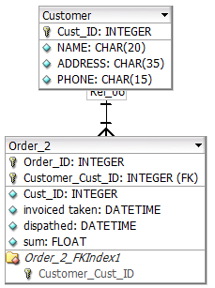
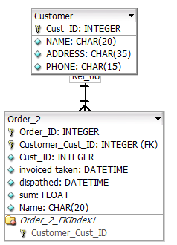
Нисходящая денормализация
Имеет смысл только если столбец Name часто используется в запросах к таблице Order_2, когда эти запросы критические, то есть используют достаточно много ресурсов. Соединение таблиц даст тот же результат, но запрос будет работать медленнее.

Slide 88
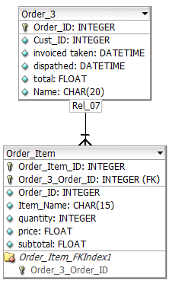
Восходящая денормализация
Сумма заказа total вычисляется как сумма строк заказа subtotal

Slide 89
Спасибо за внимание

